Slide 1
MySQL 簡介
認識資料庫
MySQL 資料庫新增
MySQL 資料表新增
認識欄位資料表
資料新增、刪除、修改、瀏灠
資料表清空與刪除

Slide 2
認識資料庫
資料庫 (Database) 可以說是一些相關資料的集合並進行儲存的地方，我們可以一定的原則與方法新增、編輯、刪除資料的內容，進而搜尋、分析、比對所有資料，取得可用的資訊，產生所需的結果。
資料庫名詞解釋
  資料庫管理系統(Database Management System, DBMS) ex: MySQL, MS SQL server, Oracle, Access
  資料庫(Database)
  資料表(table)

Slide 3
資料庫操作方式
文字終端機(MySQL command Line Client): 利用MySQL內建指令來操作MySQL.
phpMyAdmin 管理程式: 一套利用PHP 程式開發的管理MySQL 的管理程式，是以網頁型態的管理介面，較易上手。
http://localhost/phpmyadmin/

Slide 4
MySQL 資料庫的字元集與連線校對
MySQL 資料庫在 4.1 版本後支援 utf8 字元編碼來儲存，如此即可解決資料在不同語系文字上儲存與顯示上的問題。所以在 MySQL 中讀取或是寫入資料時能指定正確的字元集與連線校對，是維持資料內容正確的重要課題。
建議中文使用的連線校對
在 MySQL 資料庫最完美的解決方式可選擇使用 utf8mb4_unicode_ci 的連線校對方式。

Slide 5
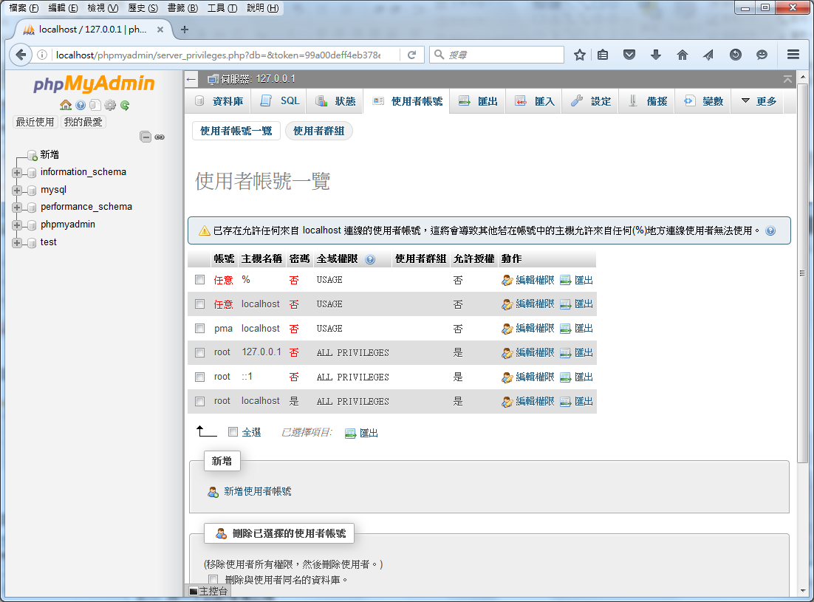
新增使用者與資料庫

Slide 6
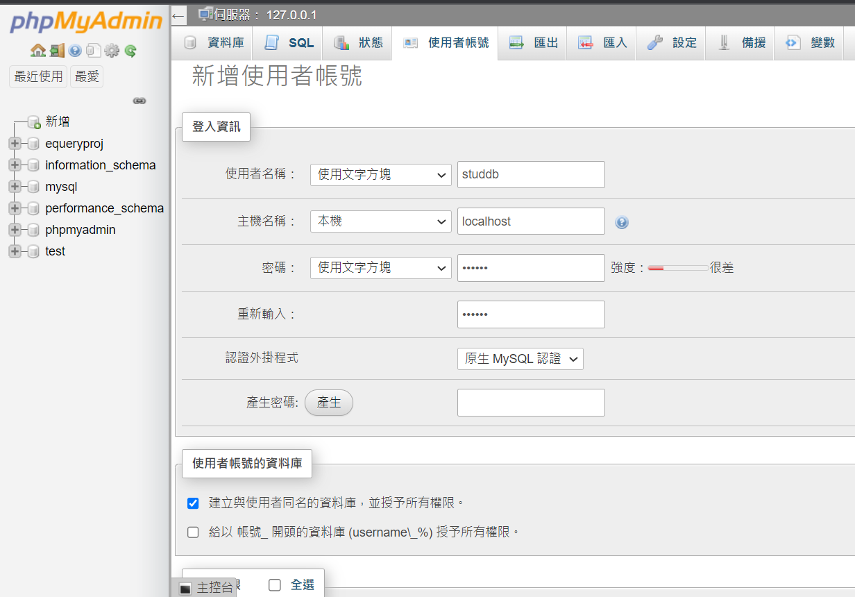

Slide 7
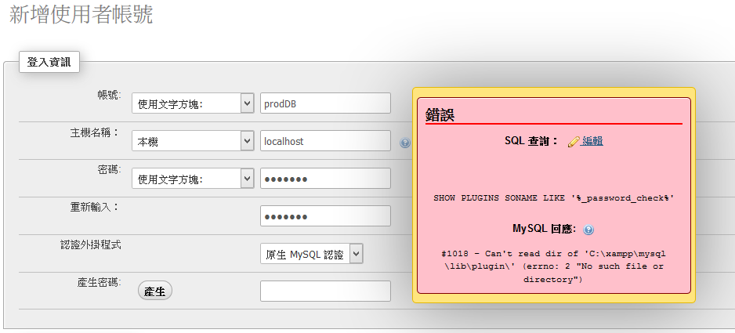
新增使用者帳號發生的錯誤
1. 開啟檔案總管，至C:\xampp\mysql 資料夾
2. 新增資料夾 lib
3.至C:\xampp\mysql\lib 資料夾
4.新增資料夾 plugin
C:\xampp\mysql\lib\plugin

Slide 8
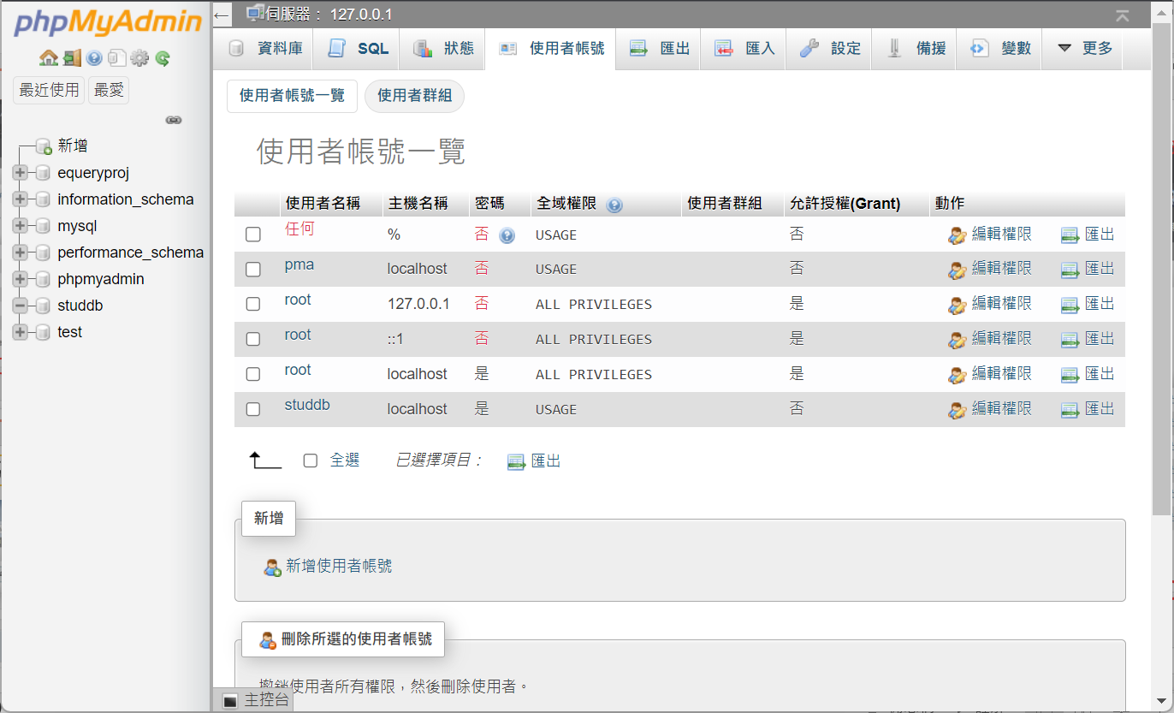
重新整理後!

Slide 9
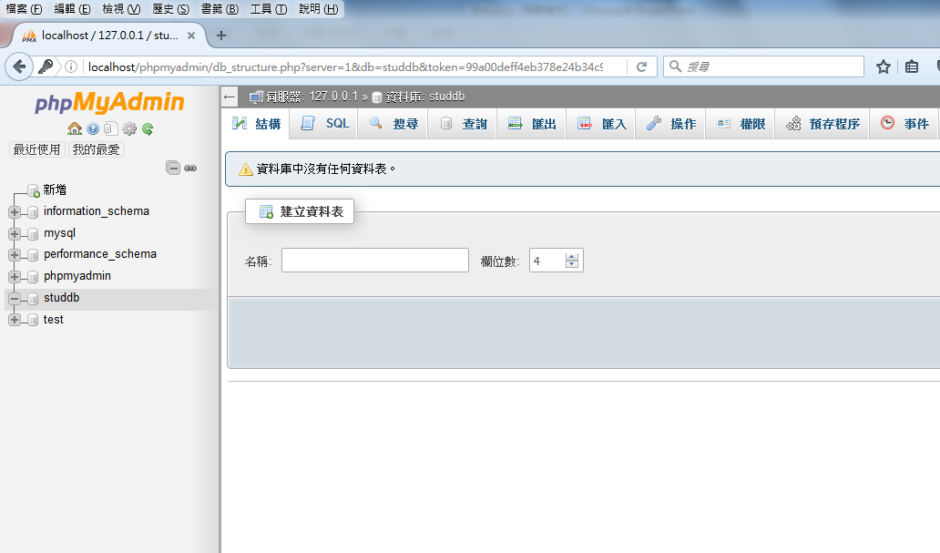
設定編碼排序 (1/2)

Slide 10
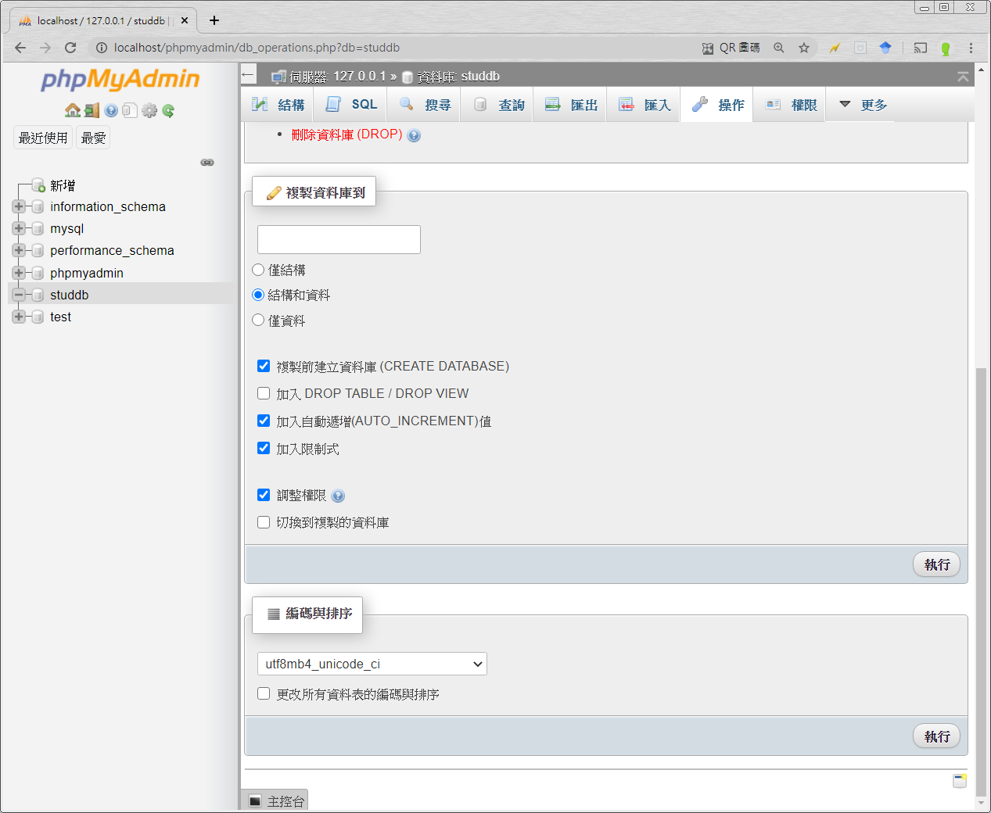
設定編碼排序 (2/2)
utf8mb4_unicode_ci

Slide 11
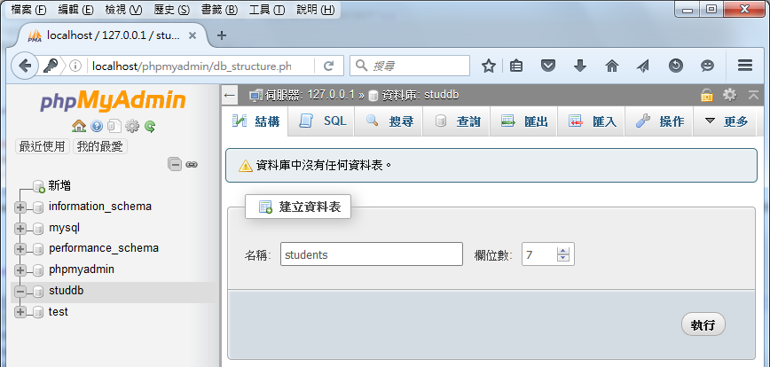
在一資料庫中新增一資料表
選擇資料庫後即可進入「新增資料表」畫面

Slide 12
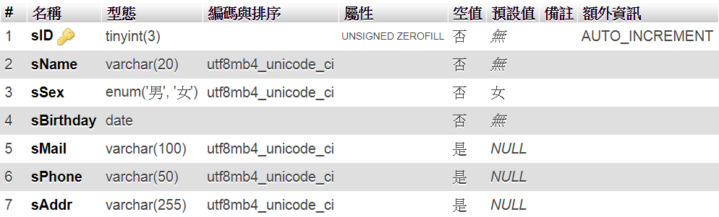
students 資料表

Slide 13

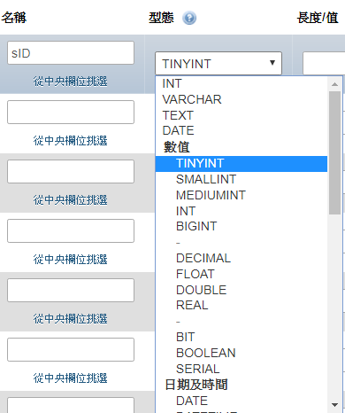
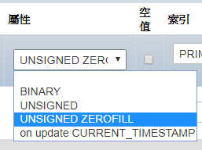
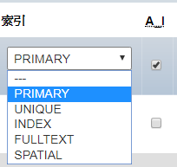
sID
Primary Key
UNSIGNED ZEROFILL
PRIMARY
* 勾選自動編號
A_I: Auto Increment
TINYINT

Slide 14
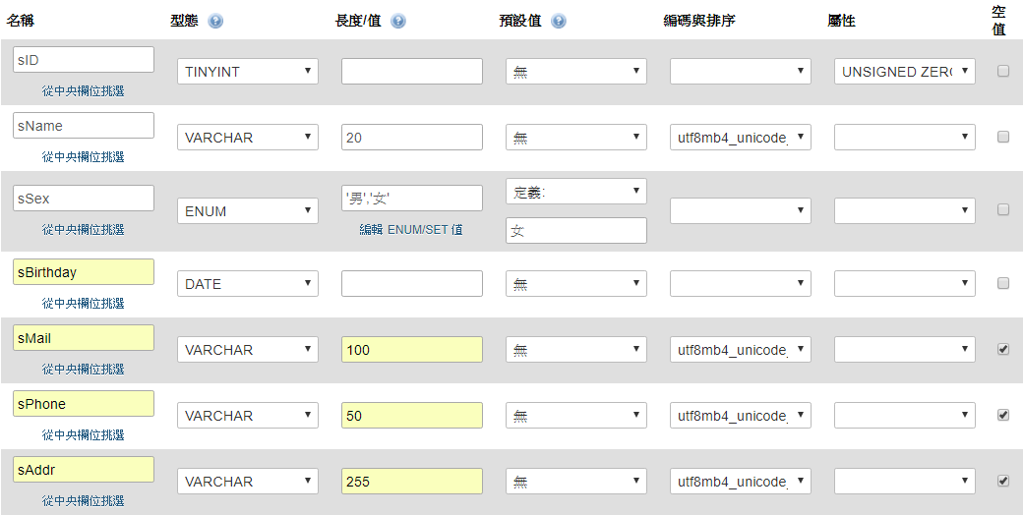

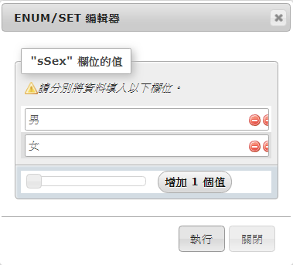
utf8mb4_unicode

Slide 15
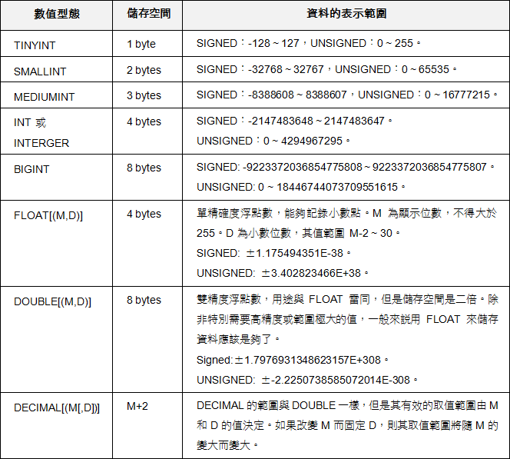
認識資料表的欄位-數值欄位

Slide 16
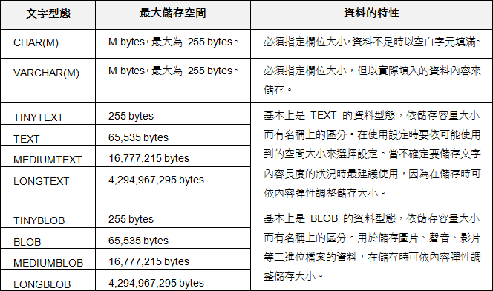
認識資料表的欄位-文字型態

Slide 17
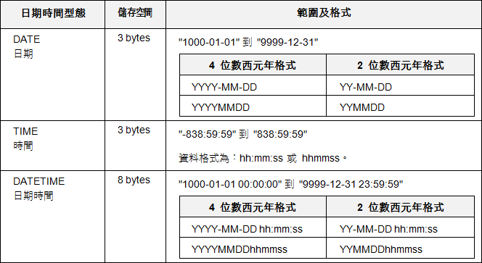
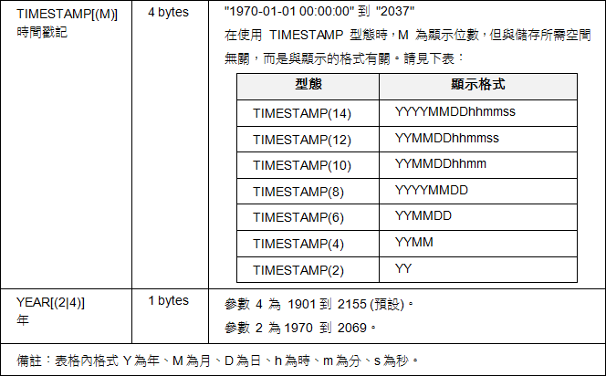
認識資料表的欄位-日期及時間型態

Slide 18
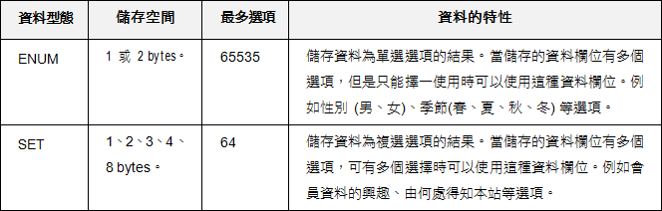
認識資料表的欄位-特殊資料型態

Slide 19
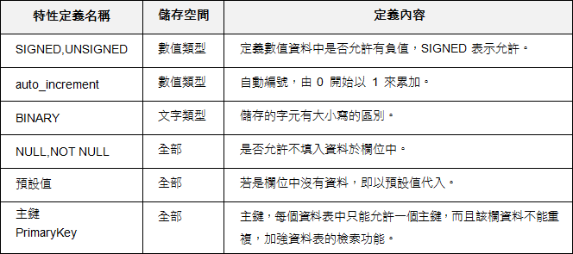
認識資料表的欄位-重要欄位屬性

Slide 20
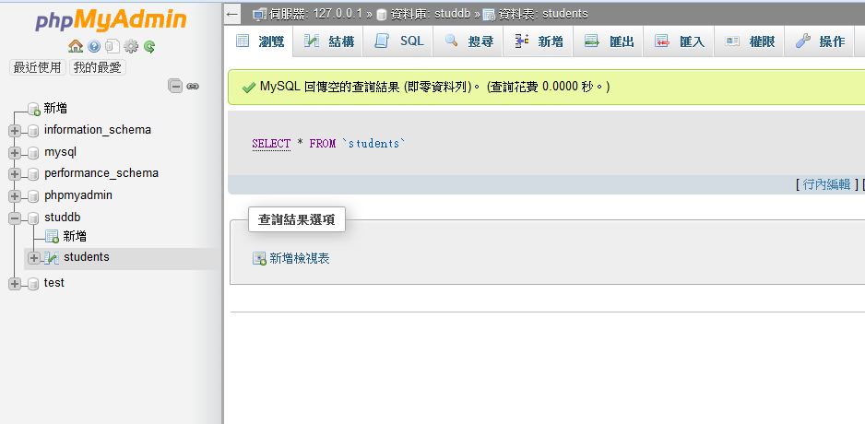
資料的新增、瀏覽、編輯與刪除
資料新增:

Slide 21
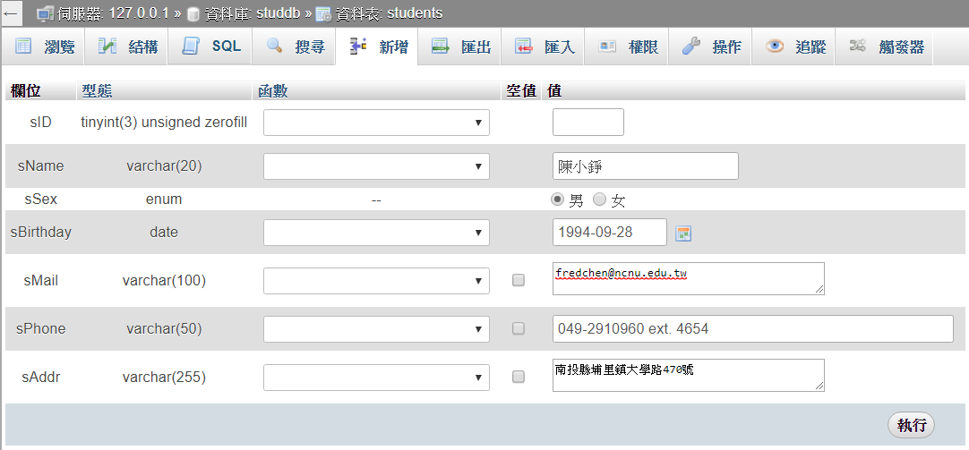

Slide 22
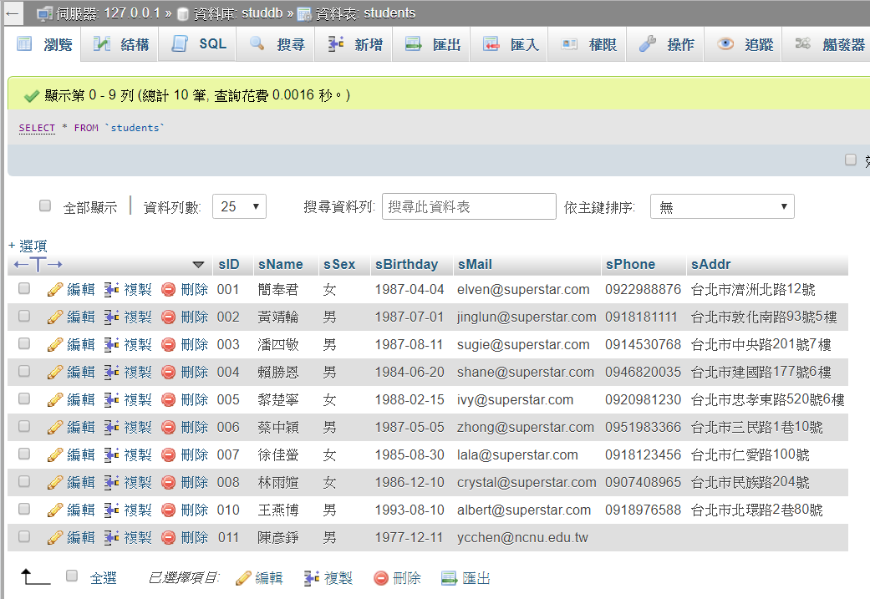
資料的新增、瀏覽、編輯與刪除
資料瀏覽、編輯、刪除

Slide 23
資料表的清空與刪除
資料表的清空:
  將保留欄位架構，將資料表中資料清除。
  ➔ 資料存在時才可選用
資料表的刪除:
將整個資料表完全刪除。

Slide 24
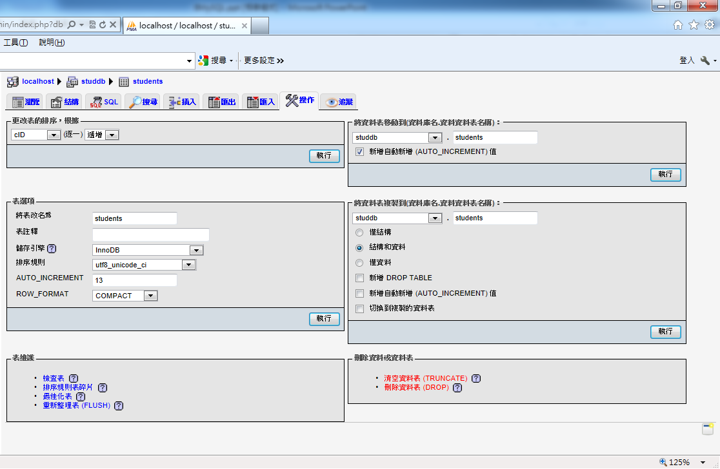
資料表"操作"

Slide 25
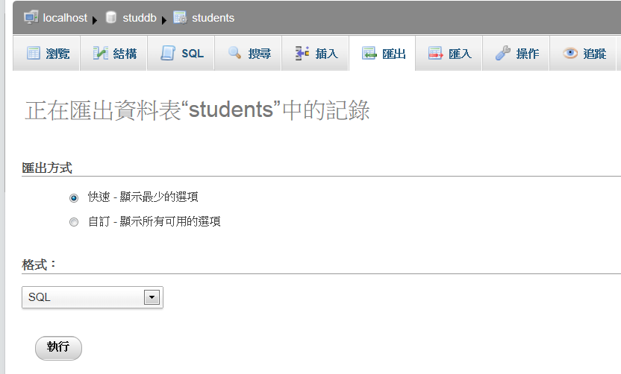
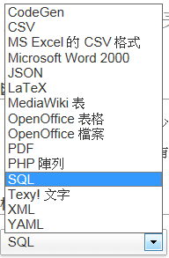
資料表備份 (匯出)

Slide 26
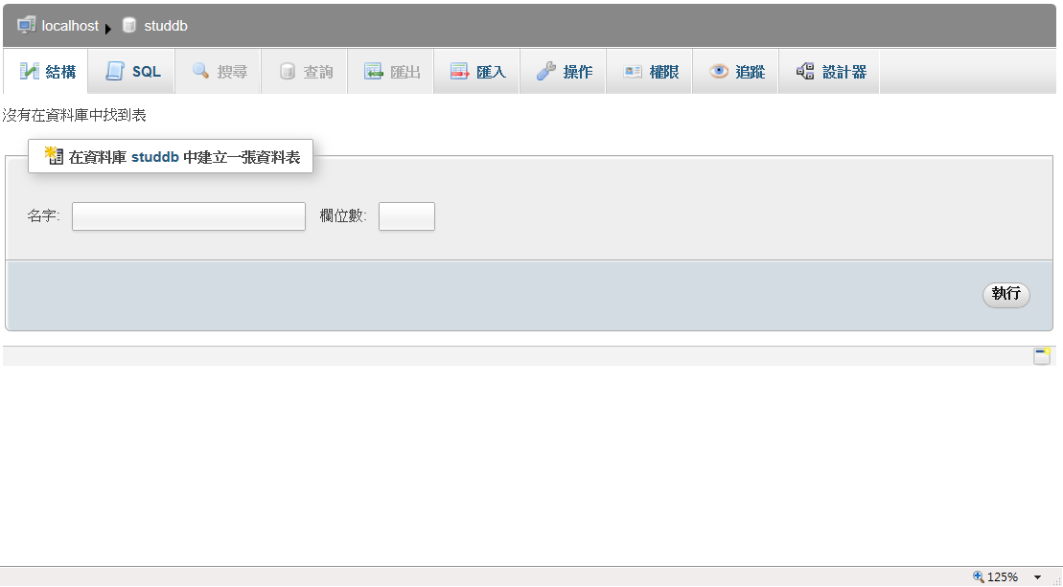
資料表匯入 (sql指令檔)

Slide 27
